Slide 1

深入CRS漏洞检测框架 ——osprey(鱼鹰)
Cody

Slide 2

TCC——斗象能力中心（Tophant Competence Center）
专注于以下安全领域：
Web安全研究，0 Day挖掘，技术分享
突发事件，应急响应技术支持
IoT智能硬件，包含固件安全、逆向分析、无线协议、智能APP等安全研究
机器学习，突破现有技术的不足，提升安全能力
企业级安全产品的安全研究和研发
— 提供前沿安全技术的研究与能力支撑

Slide 3
Osprey
斗象能力中心出品的开源漏洞检测框架
鱼鹰，寓意：快、精、准

Slide 4
osprey for what
快速漏洞检测
拒绝重复性工作，实现自动化
规范PoC编写，快速输出PoC
安全能力的积累与输出——开源
osprey for who
白帽子、渗透测试人员、运维人员、安全专家……
企业用户
how to use osprey
命令行与交互式Console：快速检测漏洞，输出结果
Web API接口：构建自己的漏洞扫描器

Slide 5
需求与难点
对单个目标的单个漏洞做检测
对多个目标的多个漏洞做全检测
不同PoC检测逻辑和结果的差异
任务的下发、调度、管理、任务执行结果的存储与取用
运行速度、性能、容错
……
构建一个以Flask为轻量级Web API接口，以Celery和RabbitMQ作为队列的任务调度和管理，以多进程和协程结合的执行方式作为Worker消费任务，以MongoDB存储任务执行结果的分布式漏洞检测框架

Slide 6
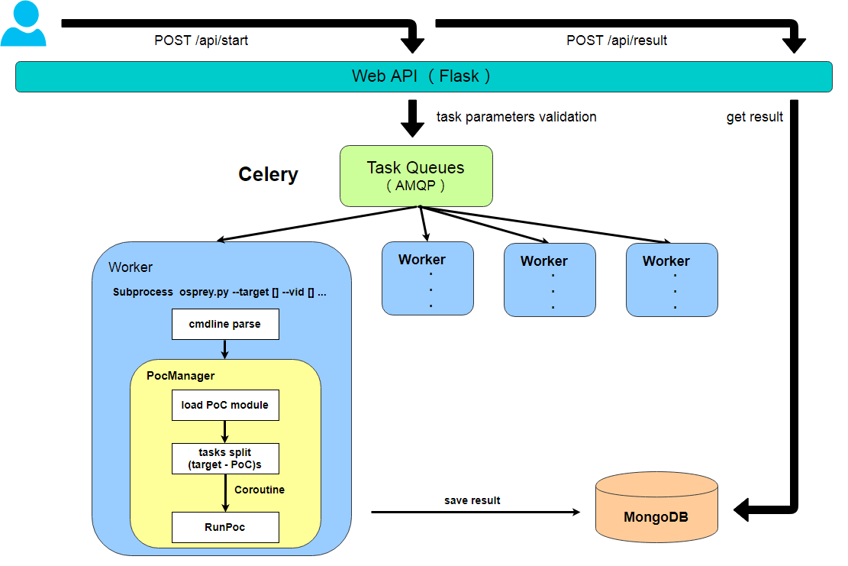

Slide 7

神马？？漏洞无回显？？PoC写不了？？
后台XSS、命令注入、SSRF……
有payload也没L用？？！

Slide 8
osprey + dnspot = 漏洞无所遁形
利用DNS做盲检测
利用DNS域名和解析做无回显漏洞的盲检测，将带有特定标识的域名作为payload的一部分，如在命令注入漏洞的检测中，使用“curl http://1234567abcdefg.blind.vulbox.com/”作为PoC的payload，当在你的名称服务器上收到对该域名的解析请求时，说明漏洞被触发了
dnspot
TCC的另一个开源项目，实现了一个DNS解析和记录服务器
实现：一个域名 + 一台公网服务器 + 将该域名的Name Server配置为该台服务器 + 部署dnspot于服务器上
通过osprey.utils提供的接口，可以非常方便的联动dnspot，在PoC中简单的通过方法调用就能实现无回显漏洞的盲检测

Slide 9
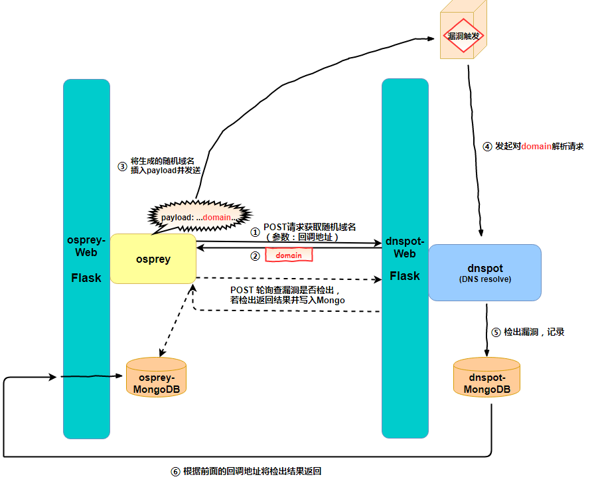

Slide 10
视频演示

Slide 11

osprey在手，漏洞跟我走
https://github.com/TophantTechnology/osprey

Slide 12
Thanks

